Slide 1

संत थॉमस एक्वीनास
मध्ययुगीन राजनीतिक दर्शन का शिखर
विश्वास और तर्क के महान समन्वयक — जिनके विचारों ने सदियों तक राजनीति, कानून और न्याय की परिभाषा गढ़ी।

Slide 2


परिचय
जीवन और काल (1225–1274)
13वीं शताब्दी के सर्वाधिक प्रभावशाली दार्शनिक और धर्मशास्त्री, जिन्होंने ईसाई धर्मशास्त्र को अरस्तू के तार्किक दर्शन के साथ अभूतपूर्व रूप से समन्वित किया।
दार्शनिक योगदान
ऐतिहासिक महत्त्व
ईसाई धर्म और अरस्तू के तर्क का अद्भुत संश्लेषण
आधुनिक लोकतांत्रिक और कानूनी ढाँचे की वैचारिक नींव

Slide 3

मनुष्य: एक सामाजिक और राजनीतिक प्राणी
अरस्तू का विस्तार
सामूहिक नैतिक विकास
राजनीति मनुष्य की स्वाभाविक आवश्यकता है — समाज के बाहर मनुष्य न पशु है, न देवता।
समाज का उद्देश्य केवल पाप से मुक्ति नहीं, बल्कि सामूहिक नैतिक उत्थान है।
मानव बुद्धि की शक्ति
मनुष्य की बुद्धि इतनी सक्षम है कि वह ईश्वर के दिव्य नियमों को समझ और आत्मसात कर सके।

Slide 4
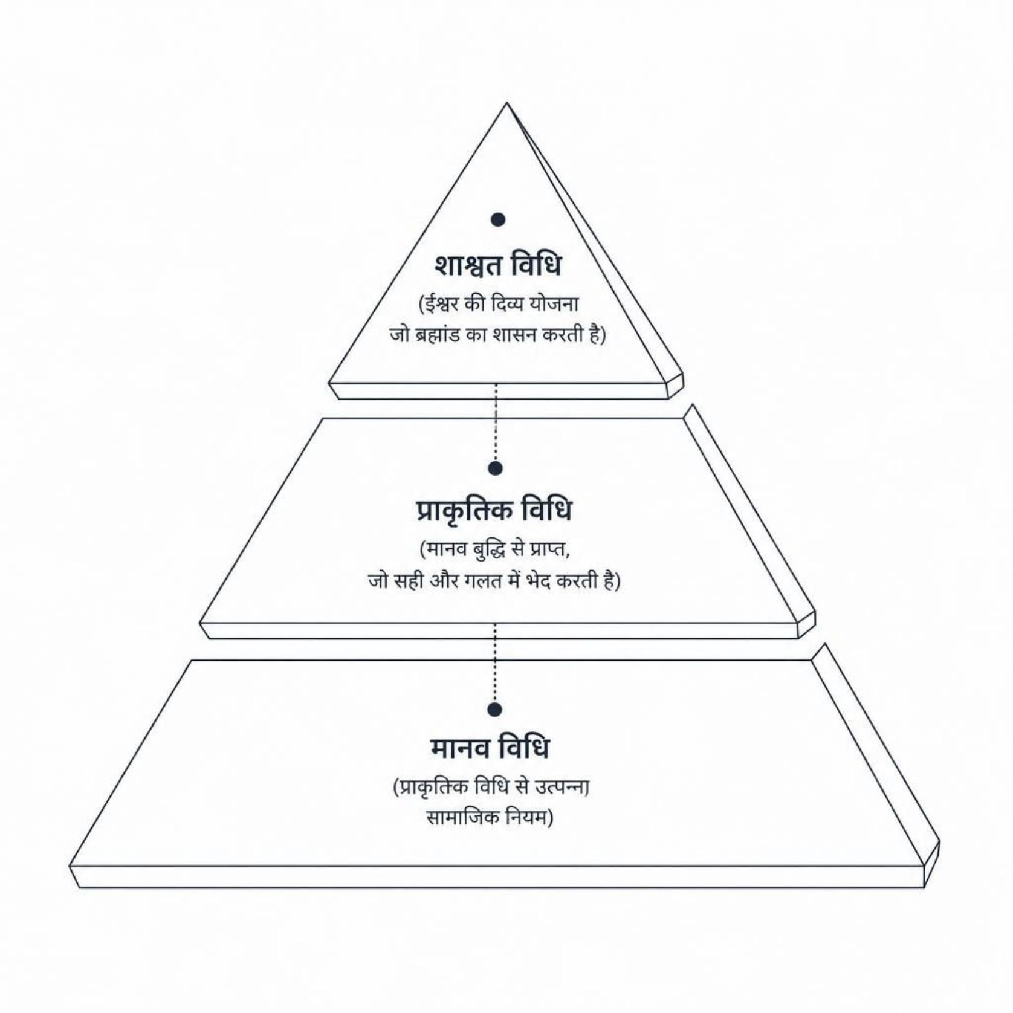
सिद्धांत
कानूनों का वर्गीकरण: ब्रह्मांडीय व्यवस्था
1
शाश्वत कानून (Eternal Law)
ईश्वर की सर्वोच्च दिव्य योजना, जो समस्त सृष्टि को संचालित करती है।
2
प्राकृतिक कानून (Natural Law)
मनुष्य की अंतर्निहित बुद्धि द्वारा सही-गलत का बोध — सार्वभौमिक और अपरिवर्तनीय।
3
मानव कानून (Human Law)
प्राकृतिक कानून पर आधारित समाज के व्यावहारिक नियम, जो न्याय से बद्ध हों।

Slide 5






न्याय का मापदंड
एक्वीनास के अनुसार, कानून की वैधता उसकी नैतिकता पर निर्भर है — शक्ति पर नहीं।
अन्यायी कानून अमान्य
कोई भी मानवनिर्मित कानून जो नैतिकता के विरुद्ध हो, वह कानून नहीं — वह अत्याचार है।
नागरिक अवज्ञा का अधिकार
अन्यायपूर्ण कानून का नैतिक विरोध करना न केवल उचित है, बल्कि कर्तव्य भी है।
सामान्य भलाई (Common Good)
कानून का परम उद्देश्य समस्त समाज की सामूहिक भलाई सुनिश्चित करना है।

Slide 6
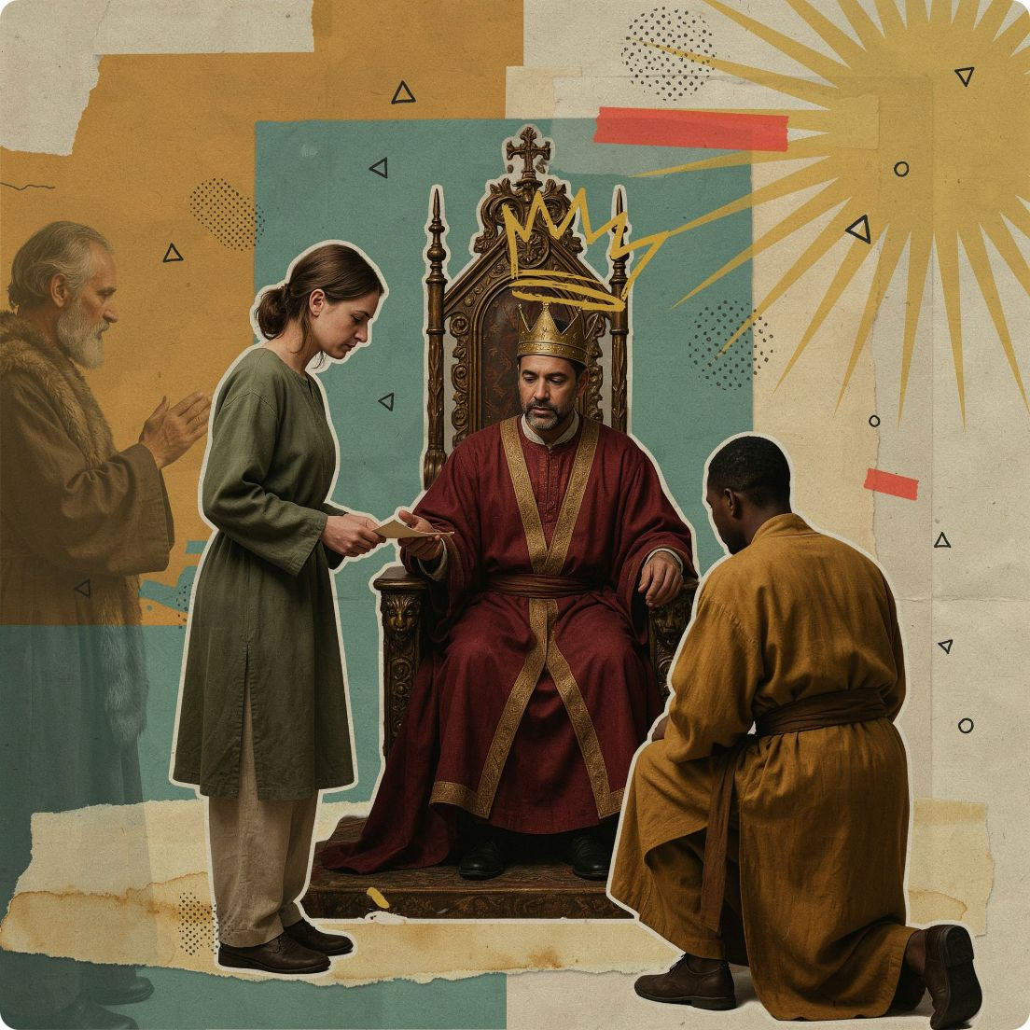

राज्य की भूमिका और नैतिक सत्ता
एक्वीनास ने राज्य को सत्ता का नहीं, सेवा का माध्यम माना। शासक की वैधता उसके न्यायसंगत शासन पर निर्भर करती है — बल पर नहीं।
एक्वीनास ने कल्याणकारी राज्य (Welfare State) की प्रारंभिक अवधारणा प्रस्तुत की — जो आज के आधुनिक राज्यशास्त्र का आधार है।

Slide 7

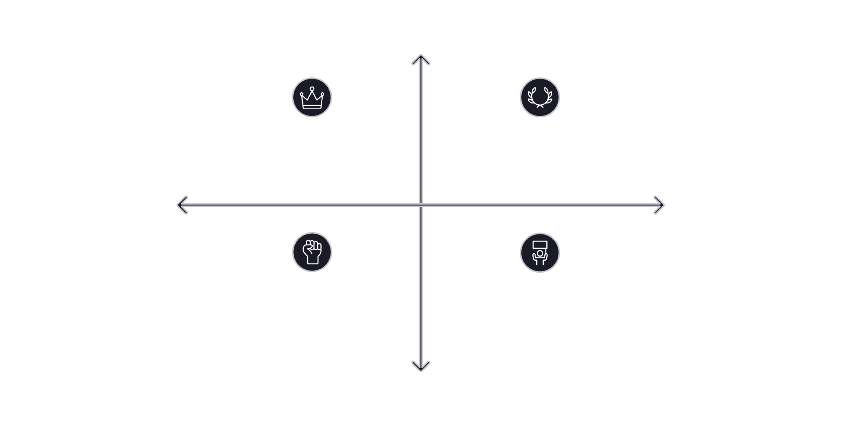
शासन व्यवस्था
राजतंत्र का समर्थन और उसकी सीमाएँ
एकता का महत्त्व
उच्च न्याय
शासन में एकता और सुदृढ़ नेतृत्व सामाजिक शांति के लिए अनिवार्य है।
न्यायी राजा — शांतिपूर्ण निज़ाम
गुणवत् नेतृत्व — सामान्य कल्याण
योग्य राजा सर्वश्रेष्ठ
निम्न अधिकार
उच्च अधिकार
एक न्यायी और गुणवान राजा का शासन सभी शासन प्रणालियों में सर्वोत्तम माना गया।
अन्यायिक शासक — दमन और भय
जबरदस्त तानाशाही — विरोध का अधिकार
अत्याचार के विरुद्ध अधिकार
निम्न न्याय
यदि शासक अन्याय करे, तो जनता को प्रतिरोध और हस्तक्षेप का नैतिक अधिकार है।

Slide 8

चर्च और राज्य: द्वि-शासन सिद्धांत
⛪ चर्च की सत्ता
आध्यात्मिक मार्गदर्शन, मोक्ष और नैतिक जीवन का संचालन — ईश्वर से प्रत्यक्ष जुड़ाव।
⚖️ राजसत्ता
सांसारिक व्यवस्था, न्याय और सामाजिक शांति का संचालन — लोक कल्याण का माध्यम।
दोनों सत्ताओं का स्रोत ईश्वर है, परंतु उनके कार्यक्षेत्र पृथक् और पूरक हैं।

Slide 9
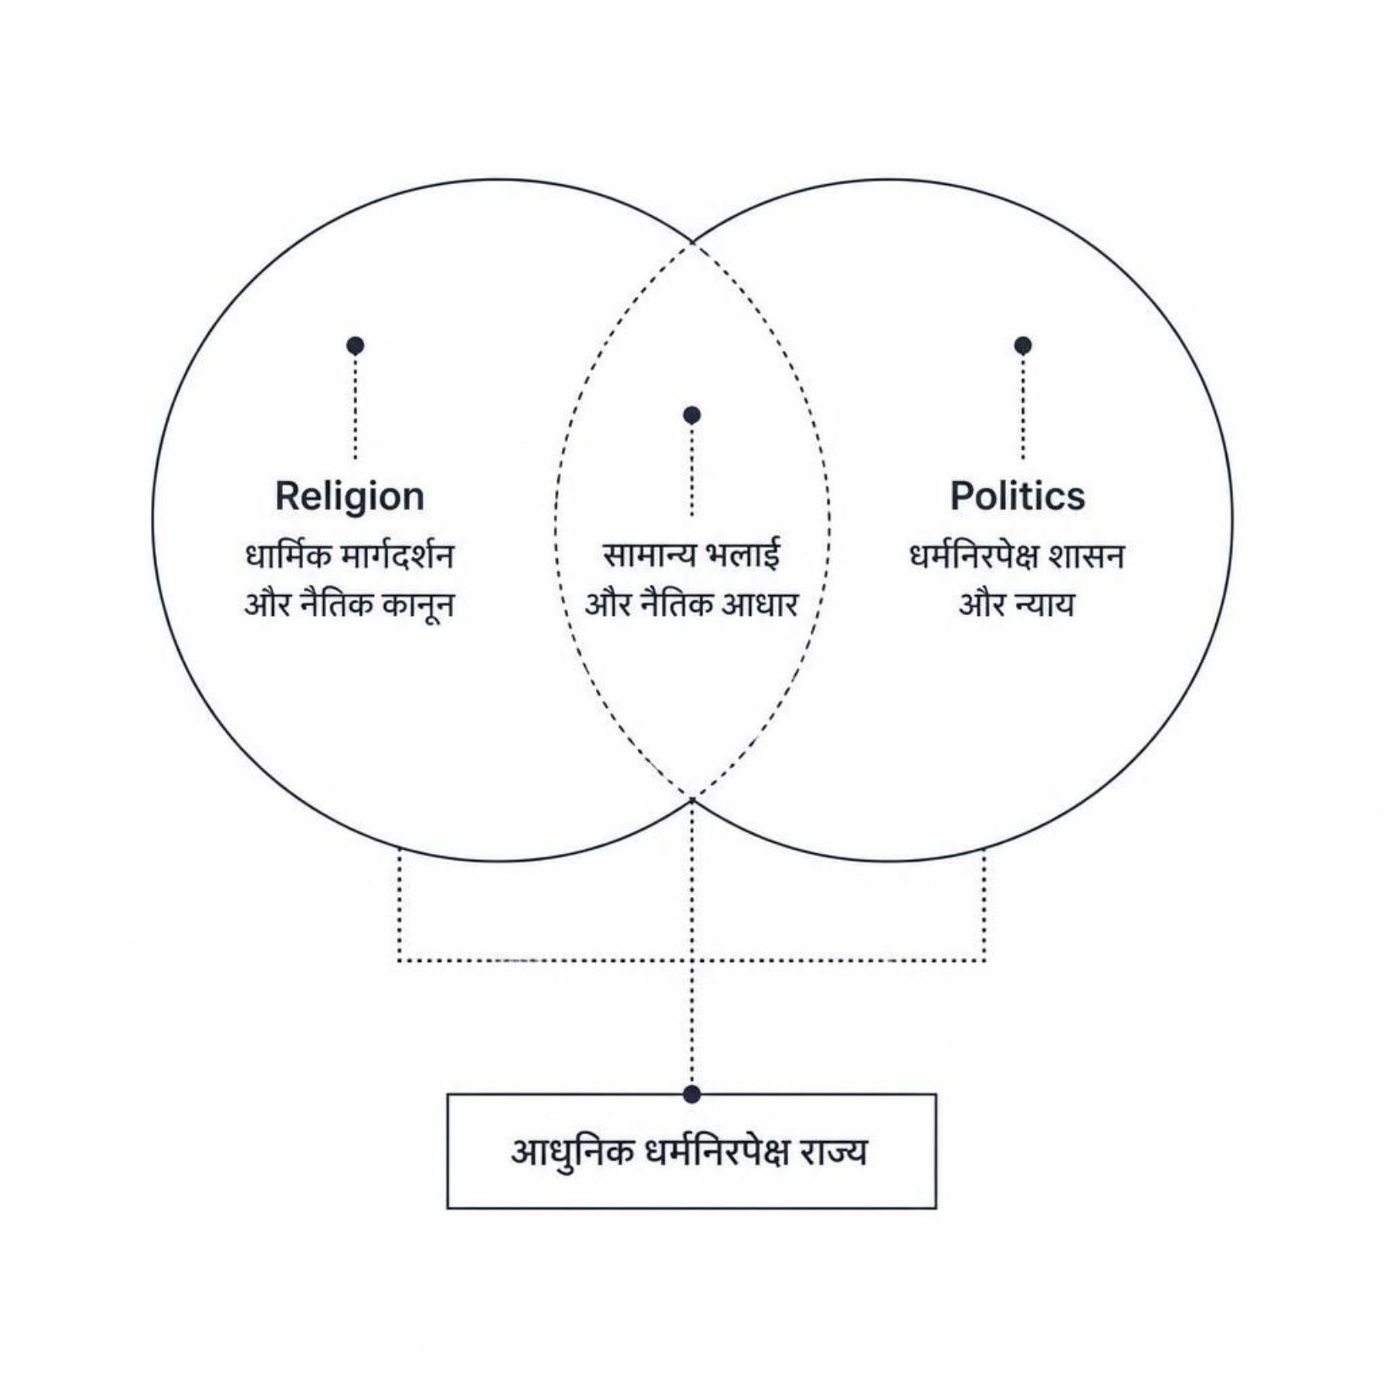
विरासत
समन्वयवाद का प्रभाव
एक्वीनास ने सिद्ध किया कि धर्म और राजनीति परस्पर विरोधी नहीं, बल्कि पूरक शक्तियाँ हैं।
आधुनिक धर्मनिरपेक्ष राज्य का वैचारिक विकास इसी दर्शन से प्रेरित है।
राजनीतिक आदर्शवाद का प्रतिनिधित्व — नैतिकता से आबद्ध शासन।

Slide 10




निष्कर्ष: आधुनिक युग में प्रासंगिकता
मानवाधिकार और विधि का शासन
Rule of Law और मानवाधिकार की नींव एक्वीनास के प्राकृतिक कानून के सिद्धांत में निहित है।
महान आंदोलनों का वैचारिक आधार
गांधी की अहिंसा और मार्टिन लूथर किंग की नागरिक अवज्ञा — दोनों एक्वीनास के दर्शन से प्रेरित।
तर्क और आस्था का सेतु
एक्वीनास एकमात्र ऐसे विचारक हैं जिन्होंने धर्म और बुद्धिवाद को एक ही विचार-प्रवाह में बाँधा।
"An unjust law is no law at all." — संत थॉमस एक्वीनास

